Slide 1
PIP Introductorio:
NORGAS-COLGAS
Edwin Andrés Calvo
Juan José Restrepo Rosero
Santiago Hurtado Bustos
Jennifer Lopez Grajales

Slide 2

Contenido
Cronograma
Contextualización
Actores representativos.
Definición del problema.
Arquetipos identificados.
Conclusiones
Referencias

Slide 3
1) CRONOGRAMA

Slide 4
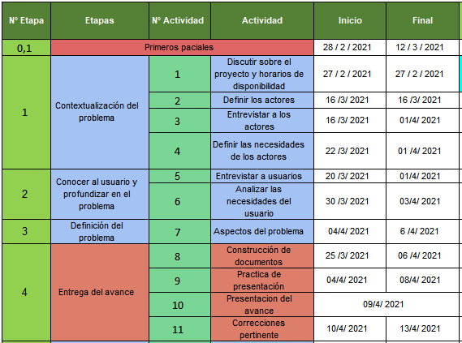

Slide 5
2) CONTEXTUALIZACIÓN

Slide 6
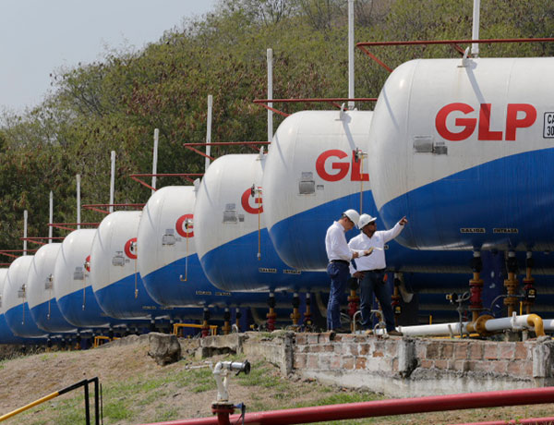
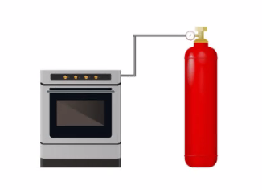
¿ Qué es el GLP y para qué sirve?
Contenedores de GLP
Cocción con cilindro GLP

Slide 7


¿ Qué es Norgas ?
Empresa con con inversionistas y capital Colombo-Chileno.
Presencia en diferentes partes del país (Colombia).
Brindar soluciones a diferentes sectores.
Fuente: norgas.com.co
Fuente: norgas.com.co

Slide 8
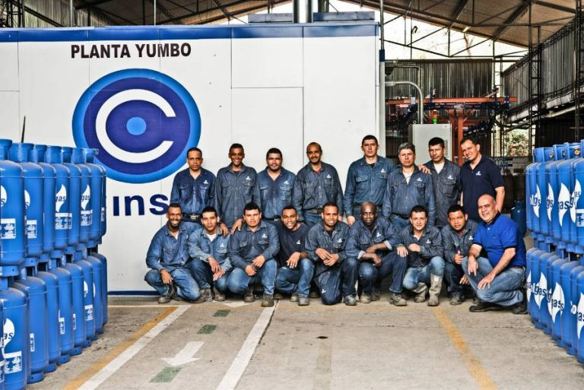
Importancia de la compañía en el sector
Número 1 a nivel nacional.
Participación en el mercado.
Servicio público esencial utilizado para la cocción.
Experiencia
Fuente: norgas.com.co

Slide 9
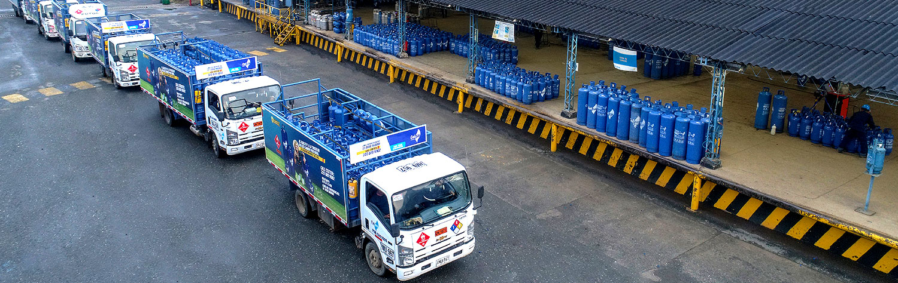
Distribución del producto
La flota transportadora consta de 1.000 camiones y un capital humano con más de 1.700 trabajadores.
Tienen 25 plantas y 21 centros de distribución para llegar a más de 900 de los 1.122 municipios colombianos.
Fuente: norgas.com.co

Slide 10

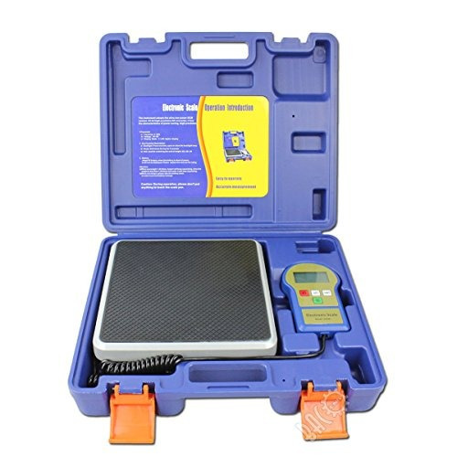
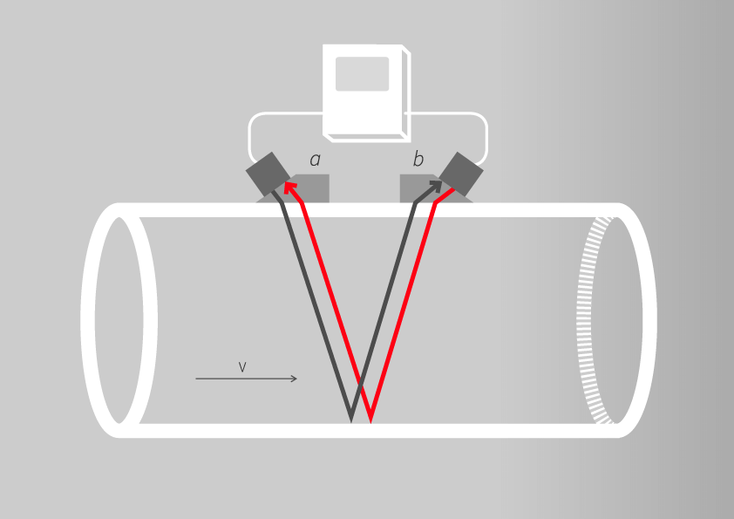
Métodos de medición
Seguros
Por ultrasonido Por temperatura Mediante una báscula
Fuente: Katronic
Fuente: Amazon
Fuente: Amazon

Slide 11
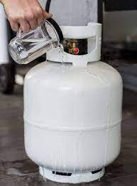
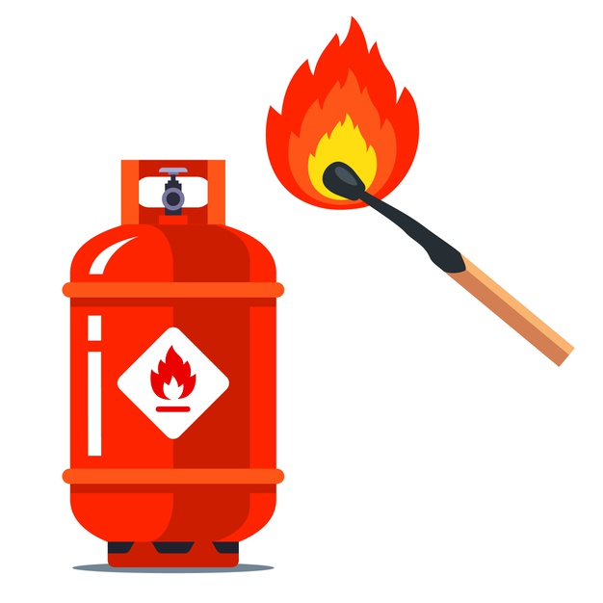
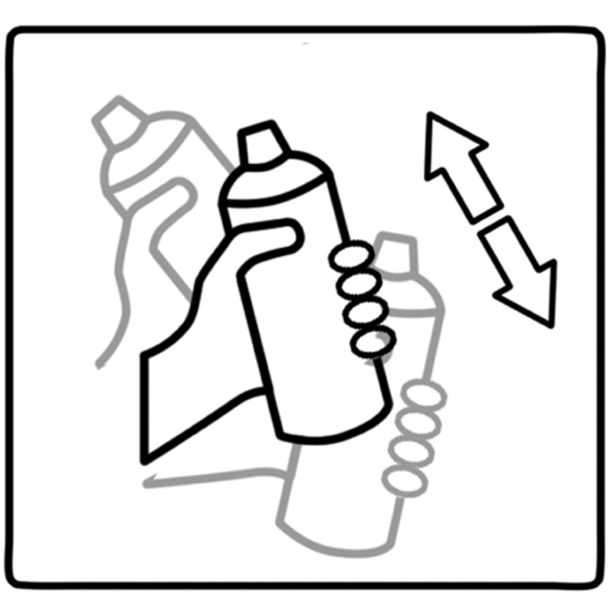
Métodos de medición
Poco seguros
Verter agua sobre un tanque de gas Llama en la base del cilindro Sacudir el cilindro
Fuente: butano24
Fuente: butano24
Fuente: hinative
Notes:
Poco seguros
Verter agua sobre un tanque de gas:
Consiste en derramar agua en el tanque de gas y al esperar un tiempo, la parte superior estará seca mientras que la parte inferior con gas permanecerá húmeda. La porción húmeda, será la que indique la cantidad de gas que queda en el cilindro
Llama en la base del cilindro

Slide 12
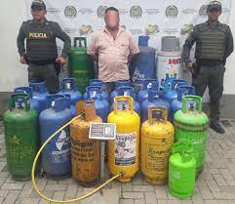
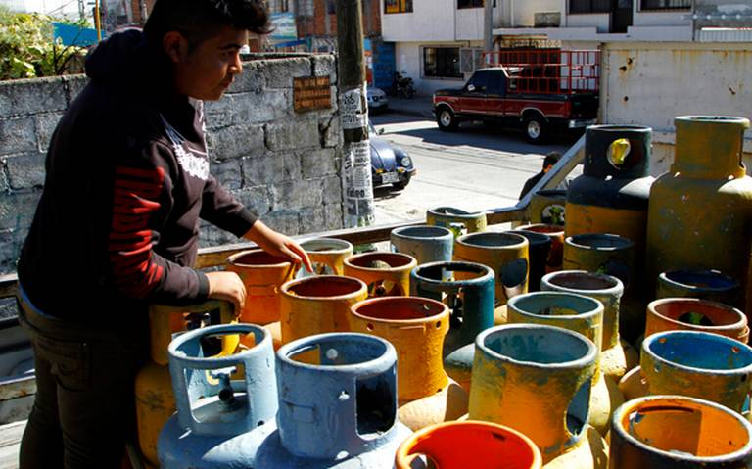
Cultura ciudadana
Recargas y ventas de cilindros de GLP no reguladas
Fuente: eltiempo
Fuente: eltiempo
Notes:
Poco seguros
Verter agua sobre un tanque de gas:
Consiste en derramar agua en el tanque de gas y al esperar un tiempo, la parte superior estará seca mientras que la parte inferior con gas permanecerá húmeda. La porción húmeda, será la que indique la cantidad de gas que queda en el cilindro
Llama en la base del cilindro

Slide 13
3) Actores representativos

Slide 14
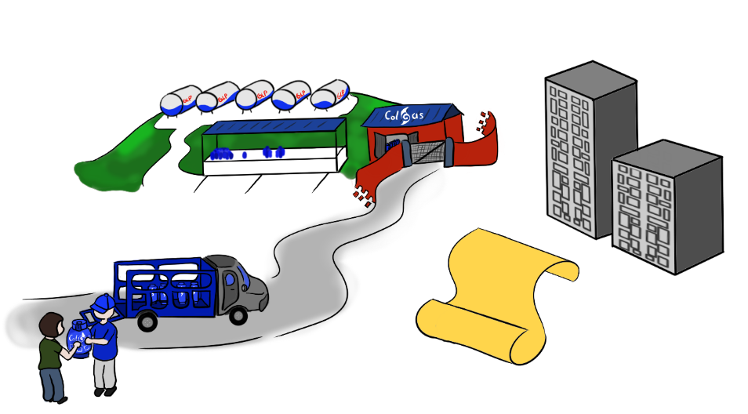



3) Actores representativos
Notes:
Norgas y sus marcas gaseras.
CINSA y COTRANSCOL.
Minenergía y CREG.

Slide 15
4) Definición del problema

Slide 16

4) Definición del problema
Diseñar un sistema que permita, tanto al usuario como a la compañía, conocer en tiempo real el nivel de gas en los cilindros y poder predecir la demanda de GLP.

Slide 17
5) Arquetipos identificados

Slide 18

Arquetipo 1
José el trabajador
Trabaja demasiado y solo tiene tiempo para cocinar en las noches.
Usuario fiel a Norgas y casi siempre solicita su pipeta a la empresa cuando ve que se está acabando.
Debido a la falta de gas y en busca de una solución rápida, acude a depósitos externos a la compañía.

Slide 19
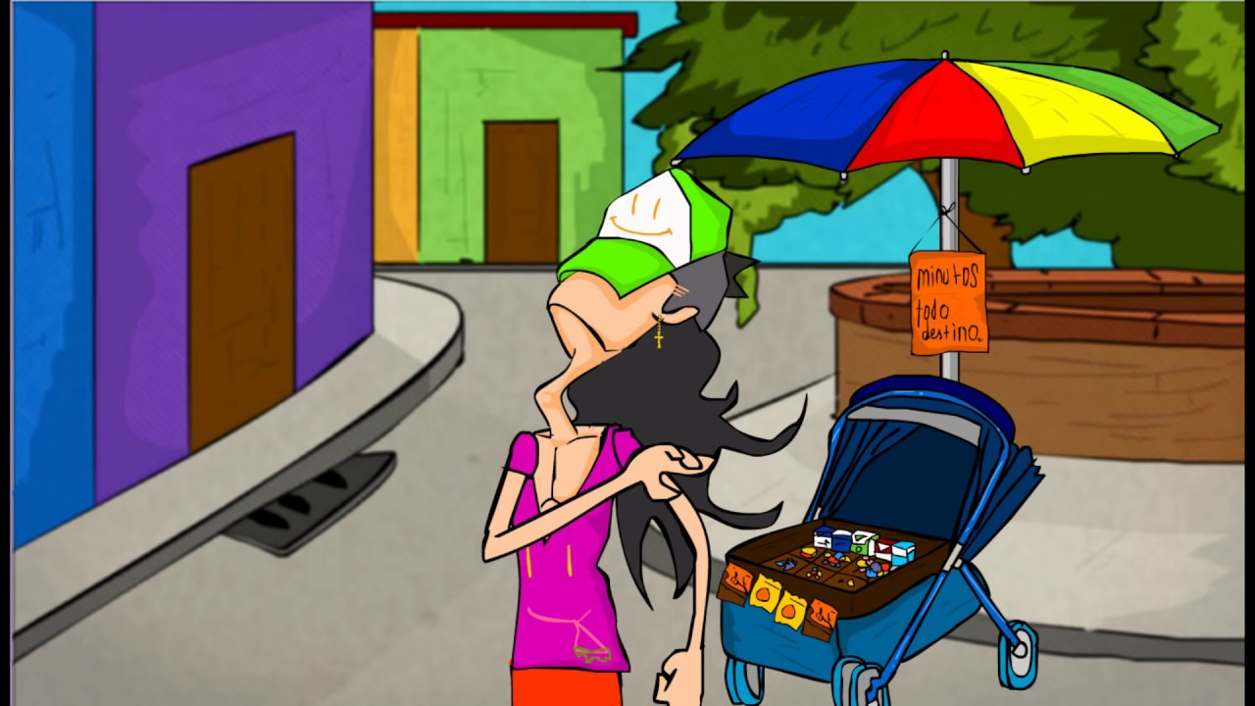
Arquetipo 2
Kevin el avispado
Compra y revende cilindros sin autorización de la empresa.
No sigue protocolos de seguridad.
Manipula los empaques para hacerlos parecer propios.
Engaña a la empresa y a sus usuarios.

Slide 20

Arquetipo 3
Don Javier el emprendedor
Empezó hace poco en el negocio del GLP.
Confía en sus amigos pero no en los desconocidos.
El negocio genera ganancias a largo plazo.

Slide 21
Conclusiones
Se logró comprender la importancia que tiene el problema desde el punto de vista de la empresa y del usuario.
El trabajo de campo realizado ayudó tanto a descartar posibles ideas de solución como a ampliar el panorama a nuevas consideraciones, puesto que se presenció y entendió el proceso de elaboración del producto.
Se logró recopilar información importante sobre la logística de la empresa y la fabricación de los cilindros, la cual será pieza fundamental para abordar la siguiente etapa del proyecto.

Slide 22
Referencias
[1]"Norgas", Norgas, 2021. [Online]. Available: https://norgas.com.co
[2]"Cuatro métodos para saber cuánto butano queda – Butano24 Blog", Butano24.com, 2021. [Online]. Available: https://butano24.com/blog/cuatro-metodos-para-saber-cuanto-butano-queda/.
[3]"No, verter agua sobre un tanque de gas no ayuda a saber si está vacío", Animal Político, 2021. [Online]. Available: https://www.animalpolitico.com/elsabueso/falso-verter-agua-tanque-gas-vacio-metodo/.
[4] Sede de Colgas/Norgas en Yumbo
[5] Hidrocarburos - Ministerio de Minas y Energía GM (minenergia.gov.co)
[6] Almacenamiento y transporte de Gas Licuado de Petróleo | Textos Científicos (textoscientificos.com)
[7] MANEJO SEGURO DEL GLP (agas.do)
[8] La importancia del GLP para la industria, comercio y hogares del país | Contenido Patrocinado | Portafolio

Slide 23
Gracias

